Slide 1
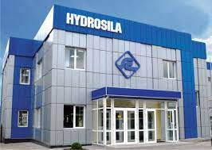
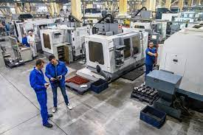
Лекція 2 ІННОВАЦІЙНІ ТЕНДЕНЦІЇ ВИРОБНИЦТВА ЕЛЕМЕНТІВ ГІДРАВЛІЧНОГО ОБЛАДНАННЯ ДЛЯ СИЛОВИХ МАШИН СІЛЬСЬКОГОСПОДАРСЬКОГО ПРИЗНАЧЕННЯ
Міністерство освіти і науки України Вінницький національний аграрний університет

Slide 2
План:
1. Тенденції становлення та розвитку.
2. Інноваційна діяльність.
3. Особливості виробництва.
1. Голей Ю.М. «Стан та проблеми інноваційного розвитку промислових
підприємств України»// Вісник Дніпропетровського університету. Серія
«Менеджмент Інновацій», 2015. Випуск 4 – с.35-42.
2. «Глобальний рейтинг інновацій знову очолила Швейцарія» [електронний ресурс]- Режим доступу : https://www.businessz.com.ua/news/events/1418.
3. «Україна поліпшила свій показник у Глобальному інноваційному індексі» [електронний ресурс]- Режим доступу: https://ua.censor.net.ua/news/ 444233/ukrayina_polipshyla_sviyi_pokaznyk_u_globalnomu_innovatsiyinomu_indeksi.
4. Лебедева, Л. В. Сучасна інноваційна політика держави в Україні:
проблеми та перспективи реформування [Електронний ресурс] / Л. В. Лебедева // Ефективна економіка. – 2014. – №1. – Режим доступу: http://www.economy. nayka.com.ua.
5. Барташевська, Ю. М. Аналіз інноваційного розвитку машинобудування України [Текст] // Ю. М. Барташевська // Наук. вісн. Херсон. держ.ун-ту / Сер.: Екон. науки. – 2014. – с. 15–17.

Slide 3
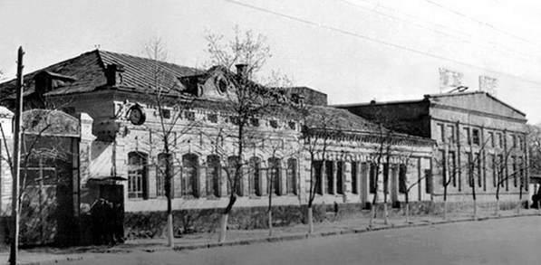
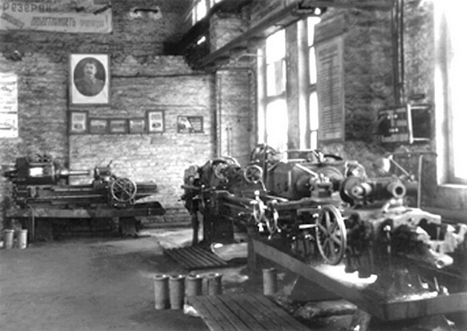
Історія розвитку
2000 р. – створення дистриб′юторської компанії у м. Москва, Російська Федерація. 1980 р. – освоєння виробництва АПМ – гідростатичної трансмісії (ГСТ) за закупленою ліцензією німецької фірми Sauer-Sundstrand. 1958 р. – освоєння виробництва насосів шестеренних і випуск першого НШ. 1955 р. – освоєння виробництва водяних та масляних насосів до дизельних двигунів. 1930 р. – відкриття слюсарно-механічних майстерень у м. Кіровоград.

Slide 4
Історія розвитку
2017 р. – відкриття представництва в Європейському Союзі – ТОВ «Hydrosila EU», м. Вроцлав (Польща).
2015 р. – створення заводу з виробництва гідроциліндрів у Республіці Білорусь «Гідросила БЄЛАР». 2013 р. – створення заводу з виробництва виливків з сірого та високоміцного чавуну «МЕТАЛИТ». 2011 р. – виробництво шестеренних насосів під торговою маркою «Гідросила» перевищує 1 млн штук на рік. 2009 р. – виділення виробництва АПМ в окреме підприємство – «Гідросила АПМ», м. Кіровоград. Відкриття регіонального представництва в Шанхаї – Power Hydraulics Trading (Shanghai) Co. Ltd. 2007 р. – створення підприємства з виробництва гідроциліндрів «Гідросила ТЕТІС». 2006 р. – придбання заводу з виробництва гідророзподільників і гідроциліндрів «Гідросила МЗТГ». 2004 р. – створення дистриб′юторської компанії в м. Астана, Казахстан. 2003 р. – створення заводу з виробництва рукавів високого тиску «Гідросила ЛЕДА». 2001 р. – створення керуючої компанії «Гідросила ГРУП».

Slide 5
Нині завод “Гідросила” являється одним із найбільших підприємств України, які виготовляють гідрообладнання для силових машин, а також компактних гідросистем для мобільних машин.
Гідросила – це високотехнологічне підприємство за рахунок впровадження сучасних технологій в машинобудуванні. Воно оснащене машинами для отримання заготовок. Корпусів АПМ шляхом литва під високим тиском.

Slide 7
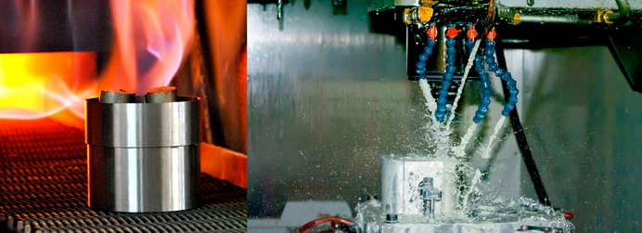
Підприємствa
До складу «Гідросила ГРУП» входять 6 виробничих підприємств:
АТ «Гідросила»– розробка і виробництво насосів і гідромоторів шестеренних.
Приватне АТ «Гідросила АПМ» – розробка і виробництво аксіально-поршневих машин та запасних частин до АПМ.
АТ «Гідросила МЗТГ» – розробка і виробництво гідророзподільників.
ТОВ «Гідросила ТЕТІС» – розробка і виробництво гідроциліндрів.
Приватне АТ «Гідросила ЛЕДА» – розробка і виробництво швидкороз′ємних з′єднань, фітингів і рукавів високого тиску.
ТОВ «Гідросила БЄЛАР» – розробка і виробництво гідроциліндрів.
На сьогоднішній день на підприємствах «Гідросила ГРУП» працюють близько 4000 осіб.

Slide 8
Продукція

Slide 9
Продукція

Slide 10
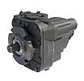
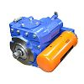
Насоси регульовані, замкнутий контур
Насоси аксіально-поршневі регульовані серії "PVS"
Регульовані аксіально-поршневі насоси для гідросистем із замкнутим контуром і номінальним тиском до 350 бар. Робочий об'єм 33 ... 90 см3. Насоси серії PVS це конкурентоспроможне за ціною рішення для різних умов експлуатації, від сільськогосподарських до будівельних та дорожніх машин. Перевірена часом конструкція відрізняється надійністю і довговічністю в польових умовах.
Насоси аксіально-поршневі регульовані серії "PVH2"
Регульовані аксіально-поршневі насоси для гідросистем із замкнутим контуром і номінальним тиском до 420 бар. Робочий об'єм 75 ... 112 см3. Насоси серії PVH2 це конкурентоспроможне за ціною рішення для різних умов експлуатації. Модернізована конструкція серії PVН, проведена на основі багаторічного досвіду компанії і сучасних технологій. Тепер ці насоси відповідають вимогам важких умов роботи для застосування на будівельних, дорожніх і сільськогосподарських машинах. Великий вибір систем управління ще більше розширює сегменти для застосування цих вузлів.

Slide 12
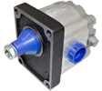
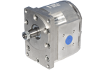
Гідромотори шестеренні
Група 2 (6...25 куб. см.)
Гідромотори шестеренні для гідросистем з номінальним тиском до 250 бар. Робочий об'єм 6 ... 25 смᶟ. Гідромотори шестеренні групи 2 мають широкий вибір валів, фланців і приєднань гидроліній, які відповідають всім міжнародним стандартам, що дозволяє використовувати їх у безлічі додатків. Мають високі показники надійності і довговічності. Ідеальне рішення для застосування в приводах робочих органів різних машин і механізмів, таких як приводи вентиляторів, робочі органи косарок, пневматичні сівалки і ін.
Група 3 (20...71 куб.см.)
Гідромотори шестеренні для гідросистем з номінальним тиском до 250 бар. Робочий об'єм 20 ... 71 смᶟ. Гідромотори шестеренні групи 3 мають широкий вибір валів, фланців і приєднань гидроліній, які відповідають всім міжнародним стандартам, що дозволяє використовувати їх у безлічі додатків. Мають високі показники надійності і довговічності. Ідеальне рішення для застосування в приводах робочих органів різних машин і механізмів, таких як приводи вентиляторів, робочі органи косарок, пневматичні сівалки і ін.

Slide 13
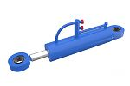
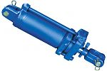
Гідроциліндри
Гідроциліндри поршневі серії "MC"
Поршневі гідроциліндри двосторонньої дії. Зварна конструкція гідроциліндрів серії "МС" дозволяє їм працювати в гідросистемах з номінальним тиском до 280 бар. Гідроциліндри серії "МС" є кращим рішенням для більшості сфер застосування завдяки їх компактної і надійної конструкції.
Гідроциліндри поршневі серії "С"
Поршневі гідроциліндри двосторонньої дії. Гідроциліндри серії "С" можуть працювати в гідросистемах з номінальним тиском до 160 бар. Анкарная конструкція має відмінну ремонтопридатність в польових умовах. Циліндри серії "С" є хорошим рішенням для сільськогосподарських машин, а також іншої техніки де немає високих тисків і імпульсних навантажень.

Slide 14
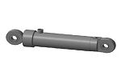
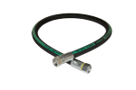
Гідроциліндри спеціального застосування
Гідроциліндри кермові
Поршневі гідроциліндри двосторонньої дії. Працюють в гідросистемах з номінальним тиском до 200 бар. Застосовуються в гідросистемах рульового управління тракторів МТЗ.
Рукава високого тиску та фітінг
Рукав високого тиску 1SN 6268 (1-о обплітальний)
Однооплетні рукави високого тиску відповідають стандартам ГОСТ 6268 1SN для гідросистем з номінальним тиском до 190 бар. Універсальний РВТ для гідросистем середнього тиску. Це конкурентоспроможне за ціною рішення для сільськогосподарських машин.

Slide 15
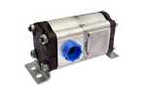
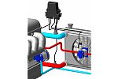
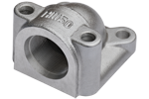
Інші продукти
Контролер
Дільники потоку
Fan Drive
Фланці
Для точної обробки деталей використовуються сучасні станки з ЧПУ, а також центри обробки деталей. Широко на підприємстві для основних та допоміжних операцій використовуються промислові маніпулятори та роботи.

Slide 16
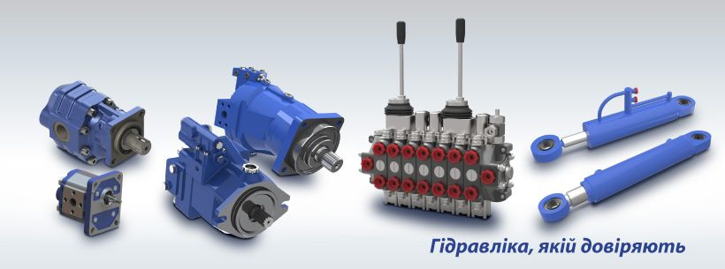
Практично вся продукція відповідає міжнародним стандартам. Система управління якістю продукції сертифікована по міжнародним стандарту ISO 9001, а управління виробництвом відповідає стандарту MRP на основні системи BAAH IV.
Продукція заводу “Гідросила” має великий попит як в Україні так і в країнах Росії Білорусії, а також останній рік велика поставка АПМ йде в Китай.

Slide 17
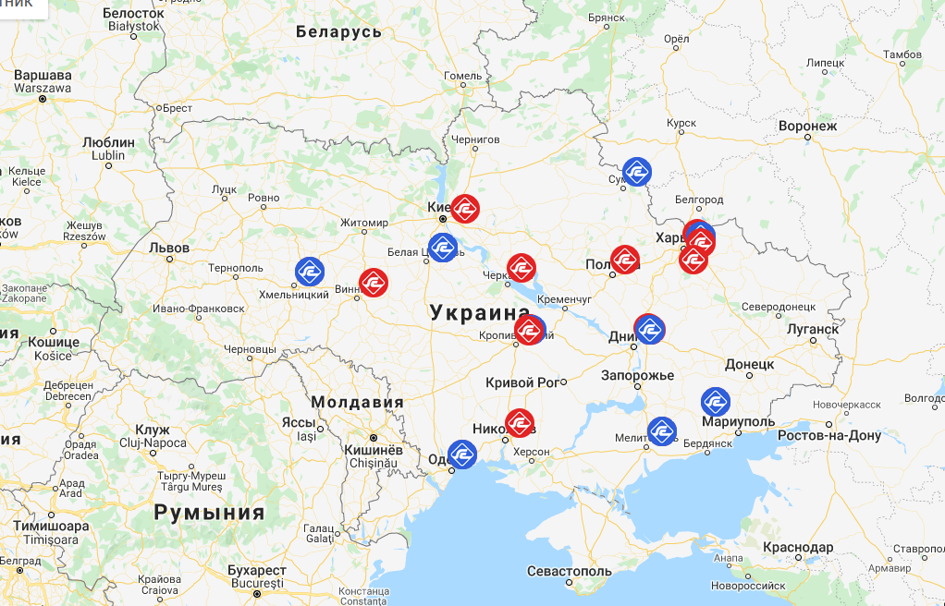
Представництва заводу “Гідросила”

Slide 18
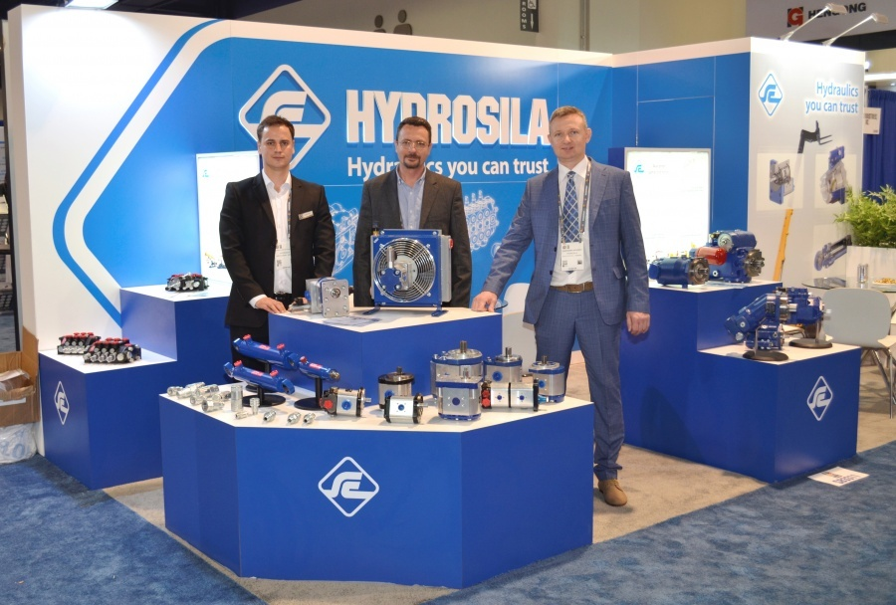
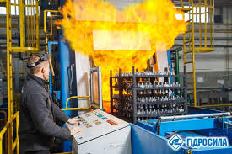
Дякую за увагу

